Slide 1



Title
Presenter: Lego Dai
Advisor: Ping-Lang Yen Ph.D.
^{Dateth} September, Year, Semester
RMML Meeting
Tzu-Yu Dai is with Biomechatronics Engineering, National Taiwan University, Taipei, Taiwan b12611017@ntu.edu.tw
Ping-Lang Yen is with Biomechatronics Engineering, National Taiwan University, Taipei, Taiwan plyen@ntu.edu.tw

Slide 2

Outline
Intrinsic Calibration
FAST-Calib
LiDAR Comparison
Next steps

Slide 3
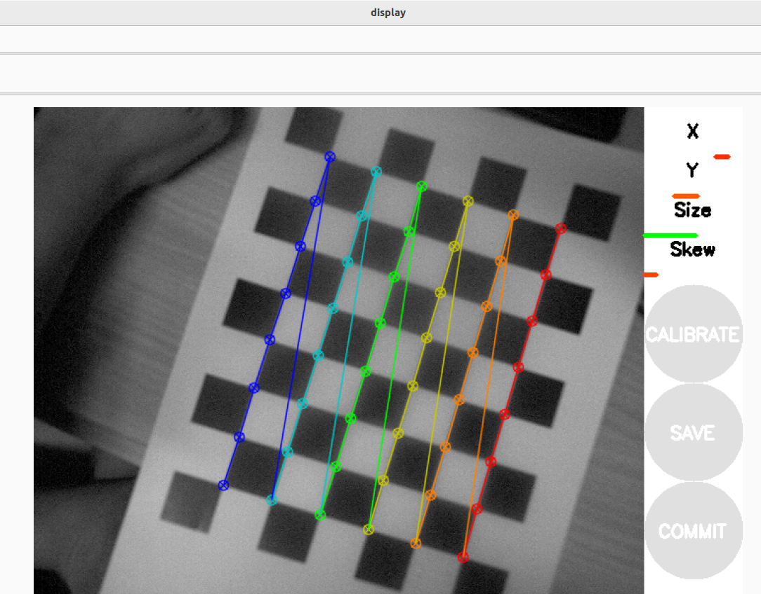
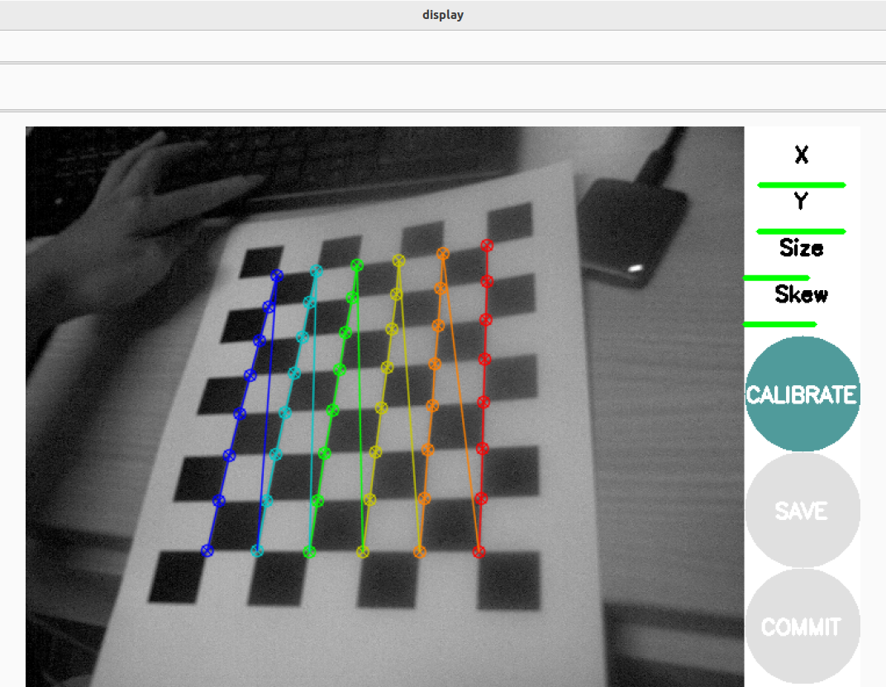
Intrinsic Calibration
Intrinsic Calibration
  Official ROS2 package camera_calibration
  Camera driver: hik_camera
Last week:
  以7×9 的自印棋盤格嘗試標定(每格邊長25 mm)
    可成功得到內參矩陣
    未於牆上固定、棋盤格印製品質不佳可能影響標定結果

Slide 4
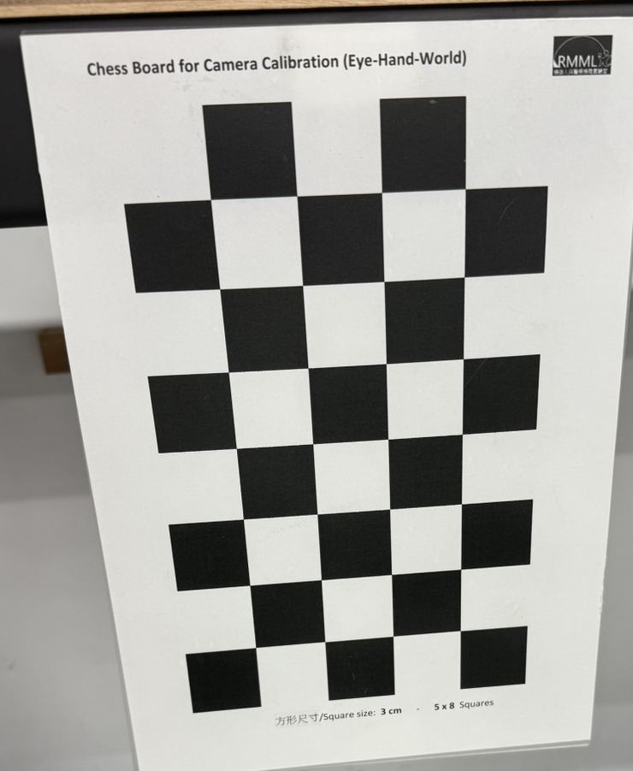
Intrinsic Calibration
Intrinsic Calibration
This week:
  以實驗室現有的5×8 的棋盤格標定板進行標定(每格邊長30 mm)
    啞光紙面+壓克力背板
    固定於牆面上
  得到可後續運用於FAST-Calib上的內參矩陣

Slide 5
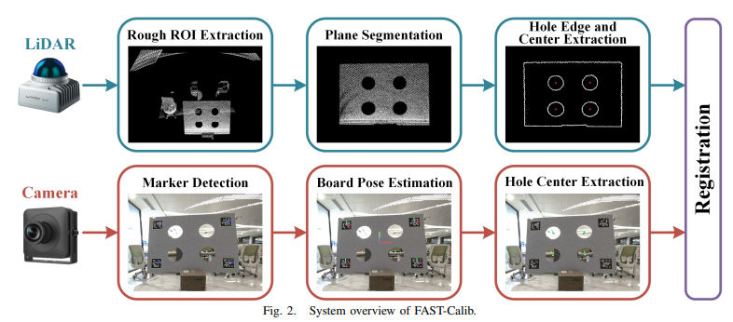


FAST-Calib
System Overview:
Zheng, C., & Zhang, F. (2025). FAST-Calib: LiDAR-Camera Extrinsic Calibration in One Second. arXiv:2507.17210. https://arxiv.org/abs/2507.17210
RANSAC to find the biggest plane
$$P_{L}$$
Kabsch+SVD
(rigid registration)
$$P_{C}$$

Slide 6
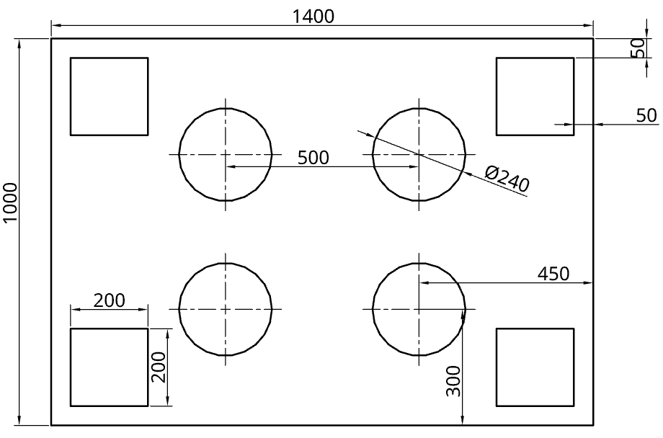
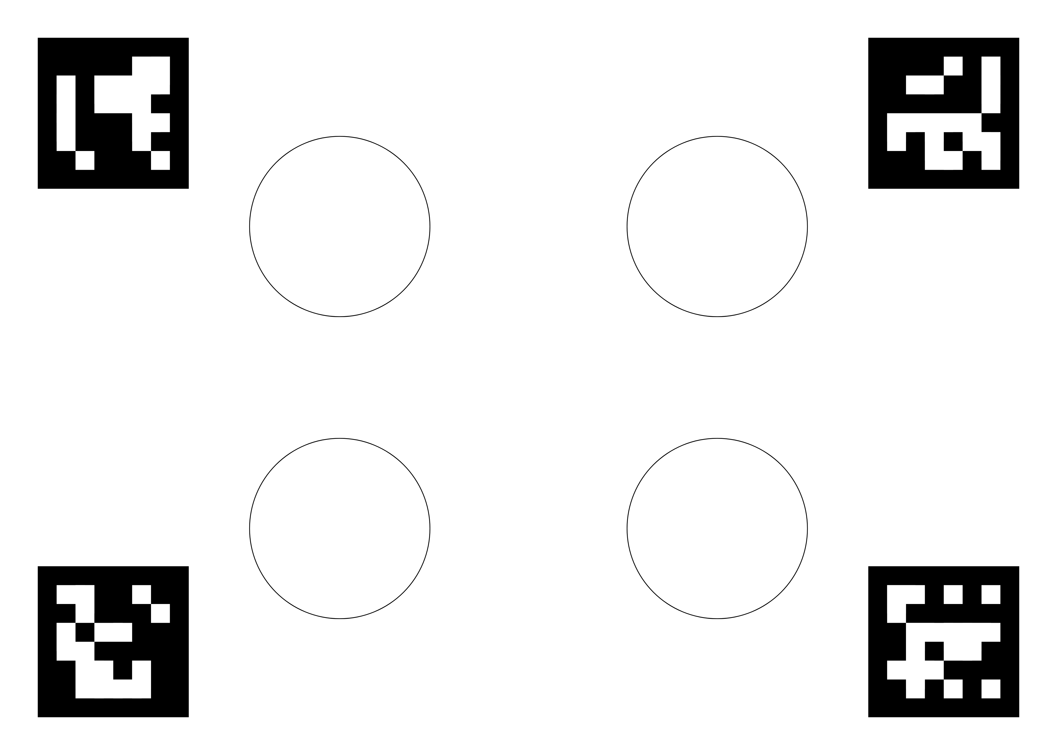
FAST-Calib
標定板尺寸:1400 mm * 1000 mm
材質:壓克力板(厚度5 mm) + 道林紙(150p)

Slide 7


FAST-Calib
Camera Data Processing:
  偵測四個在板上固定位置的ArUco marker
  已知資訊：相機內參矩陣、 marker的真實尺寸與位置、 marker在影像裡的2D投影→ 算出標定板在相機座標系的位置與pose
  推算出在相機座標系下四個圓孔的3D座標
  得到相機偵測到的圓孔中心點集合$P_{C}$
id=1
id=2
$$P_{C}$$
id=3
id=4

Slide 8
FAST-Calib
LiDAR Data Processing:
  ROI Extraction
    三軸上的Pass-through filter ：粗略濾掉不必要的點
    RANSAC做平面分割
      隨機取3個點形成一平面，找到具有距離該平面0.01m內最多inliers的平面
原始掃描區域
切割後的點雲區域
切割後的點雲區域
保留標定板所在的平面點雲
保留標定板所在的平面點雲
保留標定板所在的平面點雲
保留標定板所在的平面點雲
RANSAC取的平面

Slide 9
FAST-Calib
LiDAR Data Processing:
  Hole Edge & Center Extraction
    Voxel downsampling: 把點雲用邊長8mm的立方體格子切分，每個小格取一個代表點。
      目的：減少點雲數、降低計算量，同時保留整體幾何形狀。
    Plane alignment: 把剛才找出的標定板平面旋轉對齊到z=0 平面，從3D轉成2D
z=0

Slide 10

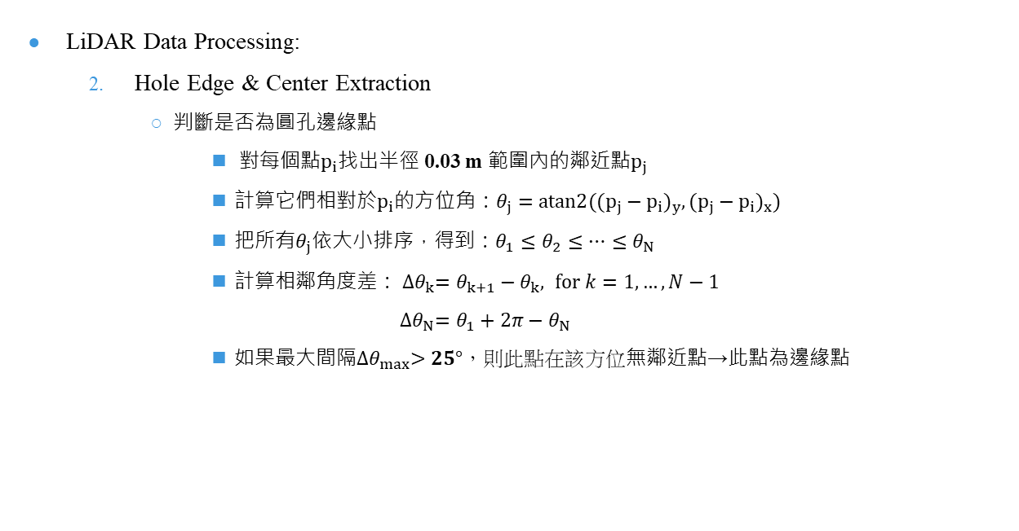


FAST-Calib
LiDAR Data Processing:
  Hole Edge & Center Extraction
    判斷是否為圓孔邊緣點
      對每個點$p_{i}$找出半徑 0.03 m 範圍內的鄰近點$p_{j}$
      計算它們相對於$p_{i}$的方位角：$θ_{j}=atan2({(p_{j}−p_{i})}_{y},{(p_{j}−p_{i})}_{x})$
      把所有$θ_{j}$依大小排序，得到：$θ_{1}≤θ_{2}≤⋯≤θ_{N}$
      計算相鄰角度差： ${∆θ}_{k}={θ_{k+1}−θ}_{k}, for k=1,…,N−1$
      ${∆θ}_{N}={θ_{1}+2π−θ}_{N}$
      如果最大間$隔{∆θ}_{max}>25°，則此點在該方位$無鄰近點→此點為邊緣點
$$θ_{max}$$
$$p_{i}$$
$$R=0.03 m$$

Slide 11
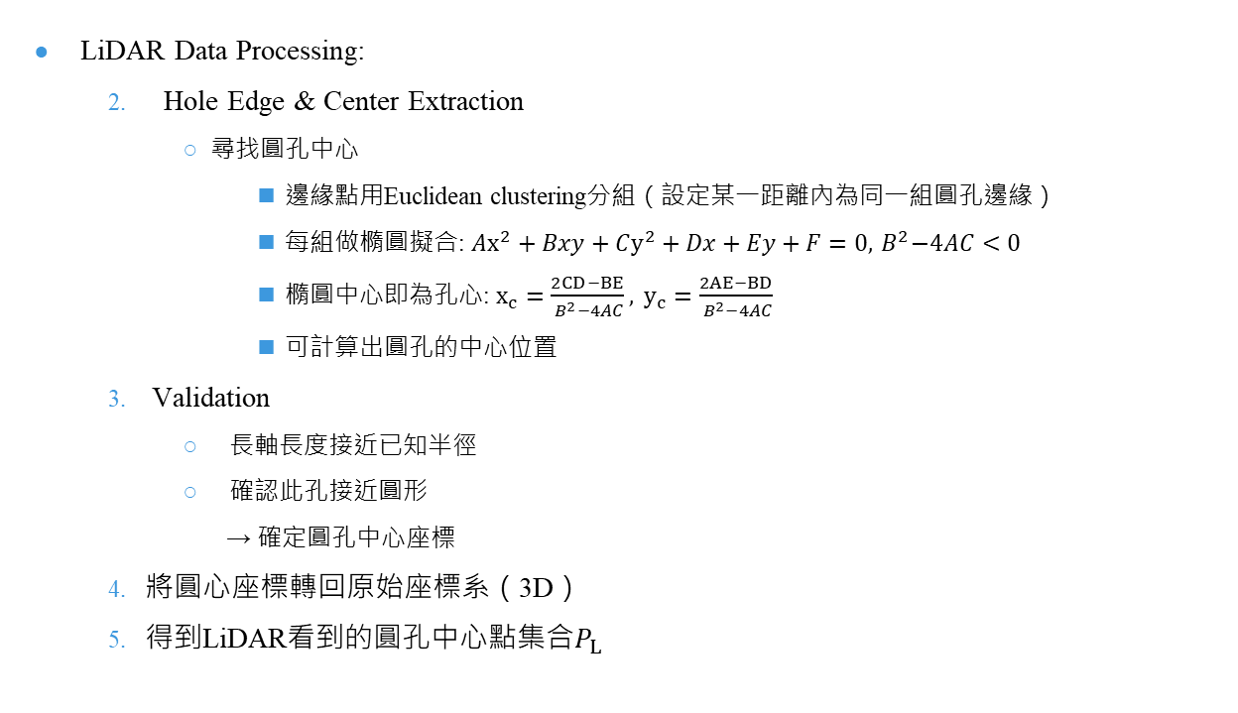

FAST-Calib
LiDAR Data Processing:
  Hole Edge & Center Extraction
    尋找圓孔中心
      邊緣點用Euclidean clustering分組（設定某一距離內為同一組圓孔邊緣）
      每組做橢圓擬合: $Ax^{2}+Bxy+Cy^{2}+Dx+Ey+F=0,{ B}^{2}−4AC<0$
      橢圓中心即為孔心: $x_{c}=\frac{2CD−BE}{{ B}^{2}−4AC}, y_{c}=\frac{2AE−BD}{{ B}^{2}−4AC}$
      可計算出圓孔的中心位置
  Validation
    長軸長度接近已知半徑
    確認此孔接近圓形
    → 確定圓孔中心座標
  將圓心座標轉回原始座標系（3D）
  得到LiDAR看到的圓孔中心點集合$P_{L}$
$$P_{L}$$

Slide 12



FAST-Calib
Registration:
  已知$P_{C}$與 $P_{L}$ 兩組對應圓心座標，找到一個剛體轉換矩陣$T_{CL}$
  把LiDAR的點轉換到相機座標系：${p_{i}}^{C}=T_{CL}{p_{i}}^{L}$
  Kabsch + SVD ： $min \frac{1}{4N}\sum_{i=1}^{4N}{{\left\|{p_{i}}^{C}=T_{CL}{p_{i}}^{L}\right\|}^{2}}$
    $N：$不同的場景數，每個場景可取得 $4$ 個圓心位置，所以總共 $4N$對應點
    得到最佳剛體轉換矩陣$T_{CL}$
$$T_{CL}$$
$P_{L}$ → $P_{C}$

Slide 13
LiDAR Comparison
LiDAR Comparison
  剔除掉不符合需求的LiDAR
  價格資訊未公開→ 詢問廠商欲了解價格、交貨時長、更詳細的datasheet尚未取得回應
Manufacturer | Robosense | Quanergy | Innoviz | Neuvition
LiDAR model | E1R | Q- vision F540 | InnovizOne | Titan S2-120
Origin country | China | USA | Israel | USA
Range | 30m@10% | 6m@10% 7.8m@18% 16m@80% | 110m@10% 180m@50% | 0.3-18m@20%
FOV | 120° × 90° | 110° × 90° | 115° × 15° | 120° × 70°
Resolution | Avg. 0.625° × 0.625° | 0.14° × 0.14° | 0.1° × 0.1° | 0.5° × 0.5°
Price | $999
Points returned per second | 260k | 10.8M | 2.8M
ROS driver availability | ROS1/ ROS2 | API |  | API

Slide 14
Next steps
製作好標定板進行外參標定
於202實驗室收集點雲與影像試跑在未同步下的建圖結果
看source code深入了解重要的module及參數

